Slide 1





Slide 2
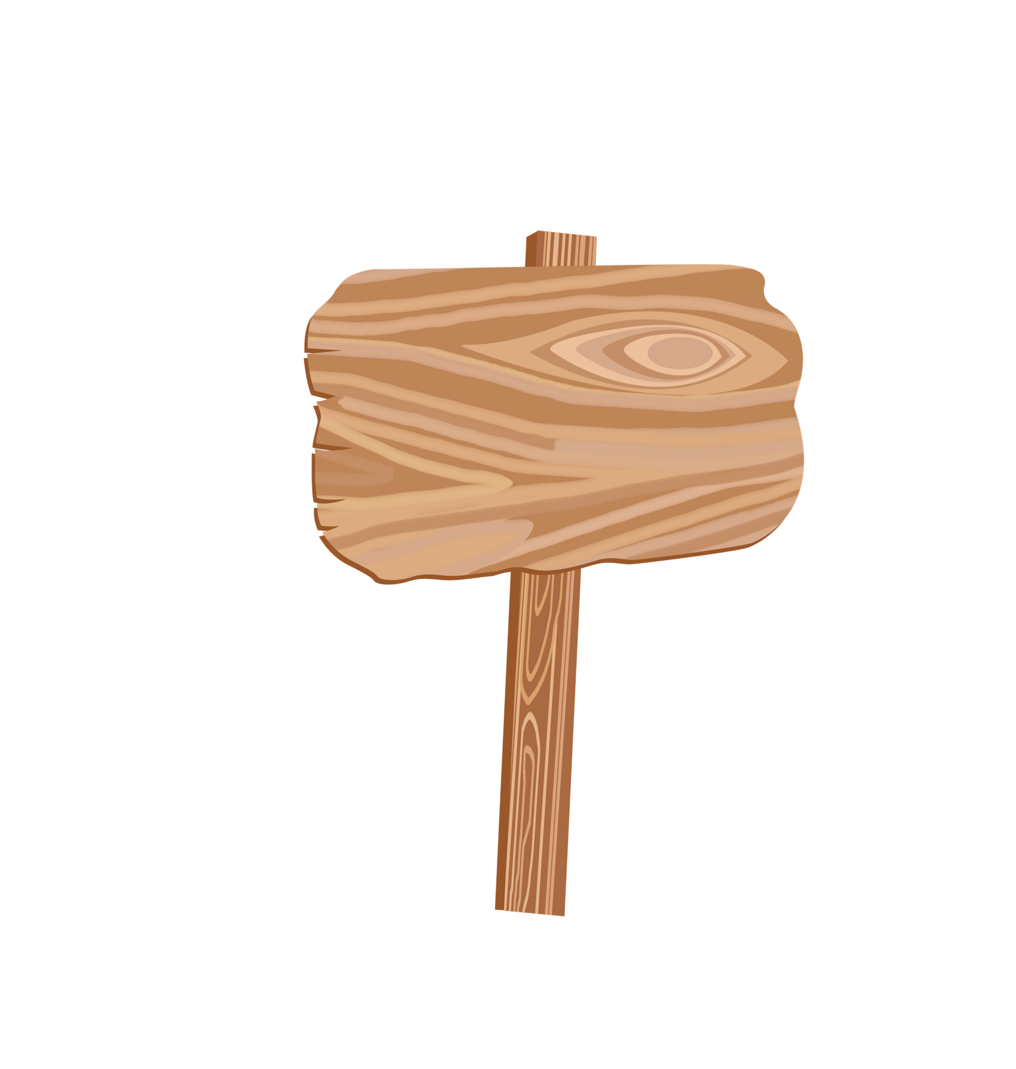


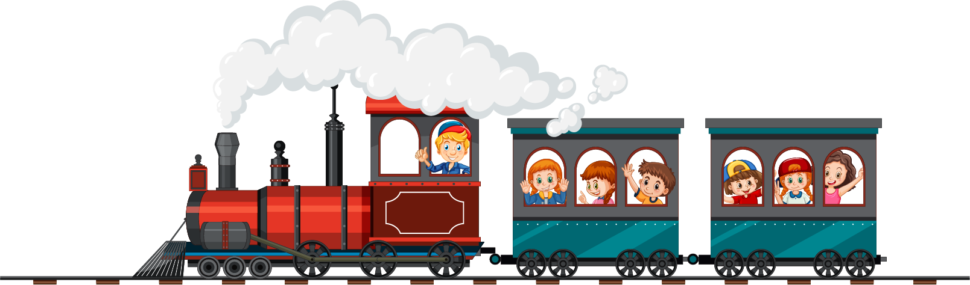

(trang 108)

Slide 3

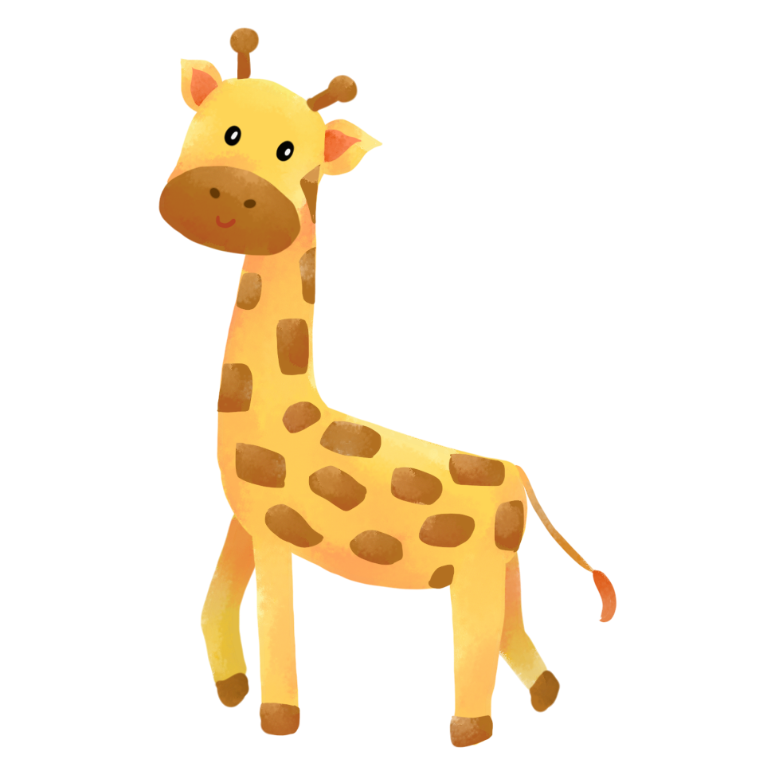
1. Năng lực đặc thù:
- Nhận biết được biểu thức số (có dấu ngoặc hoặc không có dấu ngoặc).
- Tính được giá trị của biểu thức số (có dấu ngoặc hoặc không có dấu ngoặc).
- Vận dụng vào giải bài toán liên quan tính giá trị của biểu thức, bước đầu làm quen tính chất kết hợp của phép cộng (qua biếu thức sổ, chưa dùng biểu thức chữ).
- Qua thực hành, luyện tập, HS phát triển được năng lực giải quyết vấn đề.
2. Năng lực chung.
- Năng lực tự chủ, tự học, giải quyết vấn đề sáng tạo, hợp tác.
3. Phẩm chất.
- Phẩm chất nhân ái, chăm chỉ, trách nhiệm.

Slide 4


Slide 5

Hãy cùng đi
tham quan sở thú với các bạn nhỏ trong
bài học hôm nay!

Slide 6

Để đi tham quan sở thú, các bạn nhỏ cần mua vé lên tàu. Nhưng các bạn ấy chưa mua được. Hãy giúp các bạn ấy nhé!

Slide 7

1
Biểu thức nào có giá trị lớn nhất? Biểu thức nào có giá trị bé nhất?
A
5 x (6 – 2)
B
5 x 6 – 2
(16 + 24) : 4
D
16 + 24 : 4

Slide 8
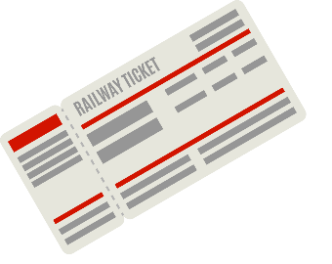
1
Biểu thức nào có giá trị lớn nhất? Biểu thức nào có giá trị bé nhất?
A
5 x (6 – 2)
= 5 x 4
= 20
B
5 x 6 – 2
= 30 – 2
= 28

Slide 9
1
Biểu thức nào có giá trị lớn nhất? Biểu thức nào có giá trị bé nhất?
C
(16 + 24) : 4
= 40 : 4
= 10
D
16 + 24 : 4
= 16 + 6
= 22

Slide 10
1
Biểu thức nào có giá trị lớn nhất? Biểu thức nào có giá trị bé nhất?
A
5 x (6 – 2)
B
5 x 6 – 2
LỚN NHẤT
(16 + 24) : 4
D
16 + 24 : 4
BÉ NHẤT

Slide 11





Slide 12



Slide 13

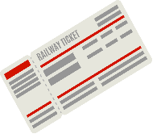
Các bạn nhỏ đã sẵn sàng đến với sở thú rồi. Không biết ở sở thú có những động vật nào nhỉ? Hãy cùng khám phá tiếp nào!

Slide 14



Slide 15
Trong sở thú có rất nhiều động vật. Không biết mỗi loại có bao nhiêu con nhỉ? Hãy cùng tìm hiểu nhé!

Slide 16




Slide 17

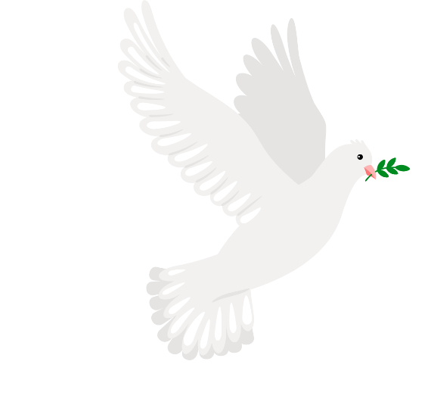
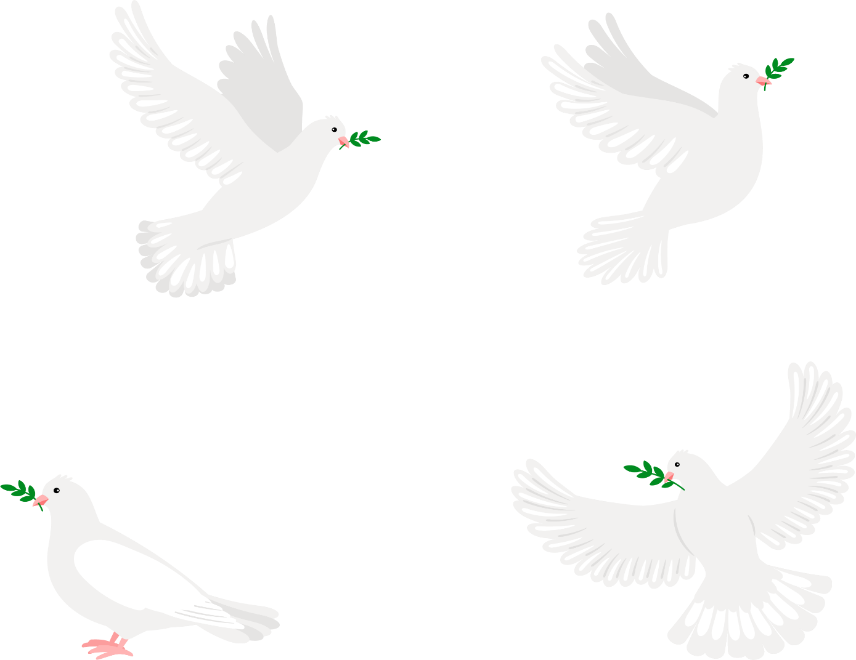


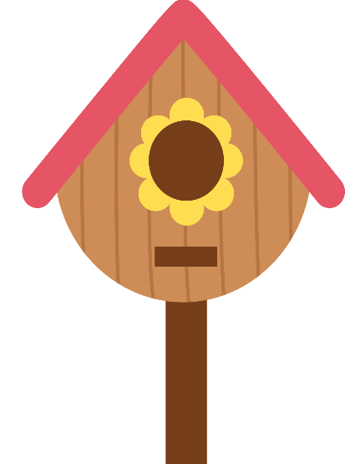


Những chú bồ câu của chúng tớ vẫn chưa tìm được đường về nhà. Hãy giúp những chú chim nhé!

Slide 18
2
Mai có 4 hộp bút màu, Mai cho Mi 2 hộp. Hỏi Mai còn lại bao nhiêu chiếc bút màu. Biết mỗi hộp có 10 chiếc bút màu
Tóm tắt:
Có:
4 hộp bút màu
Mỗi hộp:
10 chiếc bút màu
Cho:
2 hộp bút màu
Còn lại:
... bút màu?

Slide 19
2
Mai có 4 hộp bút màu, Mai cho Mi 2 hộp. Hỏi Mai còn lại bao nhiêu chiếc bút màu. Biết mỗi hộp có 10 chiếc bút màu
Bài giải:
Sau khi cho, Mai còn lại số hộp bút màu là:
4 – 2 = 2 (hộp)
Mai còn lại số chiếc bút màu là:
10 x 2 = 20 (chiếc)
Đáp số: 20 chiếc bút màu

Slide 20

TRẠI BỒ CÂU

Slide 21

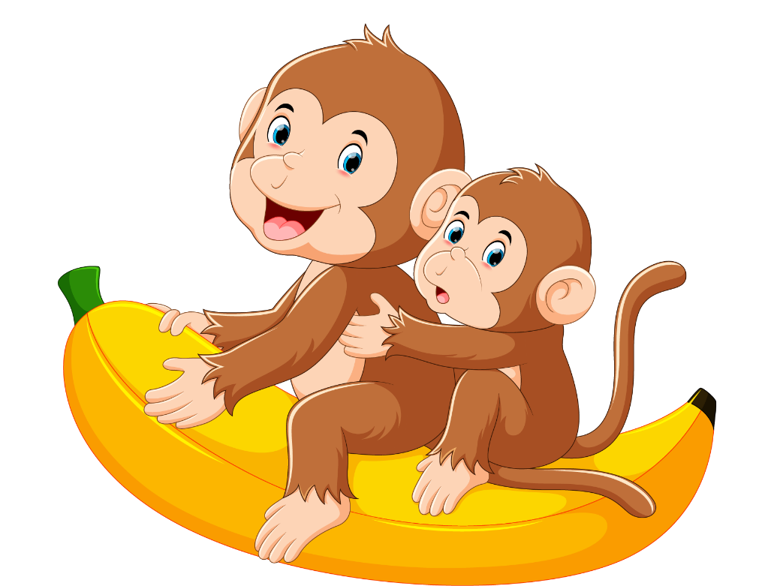


Slide 22
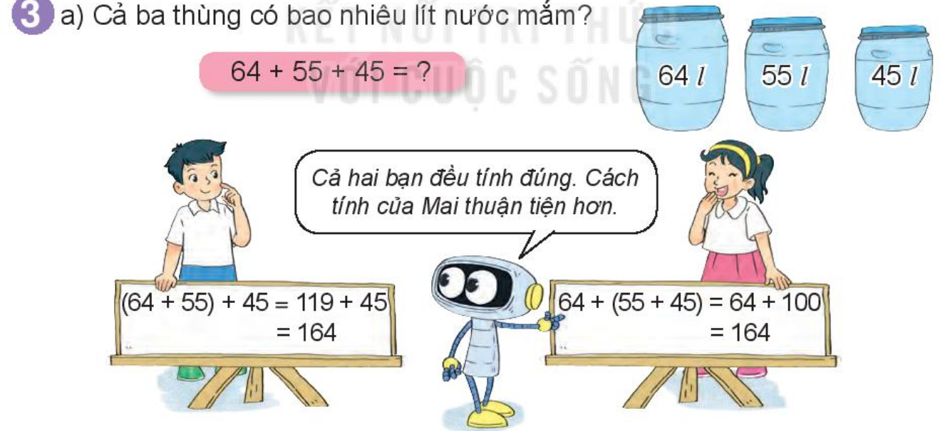
3
a) Cả ba thùng có bao nhiêu lít nước mắm?
Vậy cả ba thùng có 164 lít
nước mắm
Nhận xét: (64 + 55) + 45 = 64 + (55 + 45)

Slide 23

Sắp đến giờ về rồi nhưng tàu lửa của chúng tớ bị hỏng mất rồi. Hãy giúp chúng tớ nhé!

Slide 24
3
b) Tính giá trị của biểu thức
123 + 80 + 20
= 123 + (80 + 20)
= 123 + 100
= 223
207 + 64 + 36
= 207 + (64 + 36)
= 207 + 100
= 307

Slide 25


Slide 26


Slide 27



